Slide 1
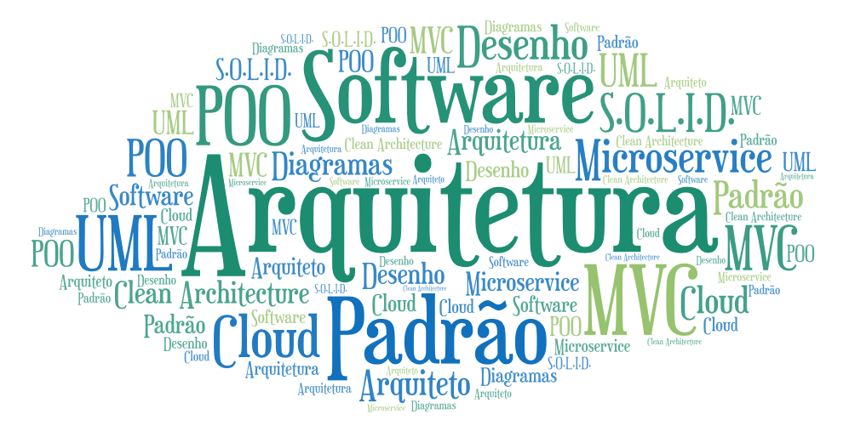
S203 [ADS] Arquitetura e Desenho de Software

Slide 2
Cap 02
Revisão
Java Avançado
Professor:
Ano / Semestre:
Ministrada em:
Vitor Figueiredo
2023 / 2
21-ago 28-ago 29-ago
v_2023_08_29

Slide 3
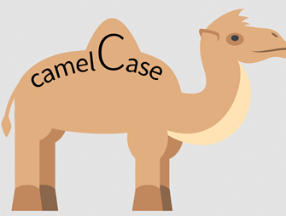

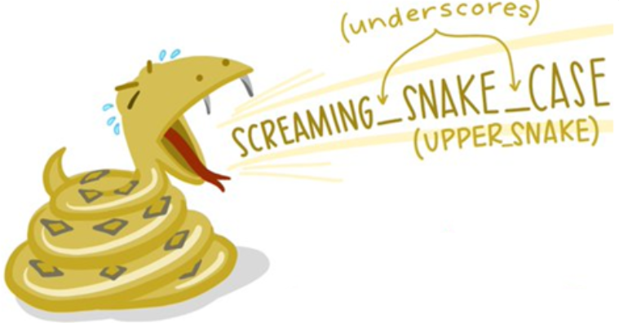

Convenções de código
Camel Case
Pascal Case
coisasParaFazer
idadeDoAmigo
valorFinal
CoisasParaFazer
IdadeDoAmigo
ValorFinal
Snake Case
Screaming Snake Case
coisas_para_fazer
idade_do_amigo
valor_final
COISAS_PARA_FAZER
IDADE_DO_AMIGO
VALOR_FINAL

Slide 4
Convenções Java
Elemento | Convenção | Exemplo
Pacotes | camelCase | package contabilidade;
Classes, Interfaces, Enums | PascalCase | public class AnimalDeEstimacao;
Atributos, Parâmetros, Varíaveis | camelCase | private String dataCompra;
Métodos | camelCase | public void buscarTodosProdutos()
Constantes | SCREAMING_SNAKE_CASE | private static final int VALOR_PADRAO = 1;

Slide 5
Agenda
Array
Java Collections
List<...>
Ordenação
Set<...>
Map<...>

Slide 6
Agenda
Array
Java Collections
List<...>
Ordenação
Set<...>
Map<...>

Slide 7
Arrays
Animal[] arrayDeAnimais;
Heap Memory
Stack Memory
arrayDeAnimais

Slide 8
Arrays
Animal[] arrayDeAnimais = new Animal[4];
Heap Memory
Stack Memory
arrayDeAnimais
0
1
2
3

Slide 9

Arrays
Animal[] arrayDeAnimais = new Animal[4];
arrayDeAnimais[0] = ;
Heap Memory
Stack Memory
arrayDeAnimais
0
1
2
3

Slide 10

Arrays
Animal[] arrayDeAnimais = new Animal[4];
arrayDeAnimais[0] = ;
arrayDeAnimais[1] = ;
Heap Memory
Stack Memory
arrayDeAnimais
0
1
2
3

Slide 11

Arrays
Animal[] arrayDeAnimais = new Animal[4];
arrayDeAnimais[0] = ;
arrayDeAnimais[1] = ;
arrayDeAnimais[2] = ;
Heap Memory
Stack Memory
arrayDeAnimais
0
1
2
3

Slide 12

Arrays
Animal[] arrayDeAnimais = new Animal[4];
arrayDeAnimais[0] = ;
arrayDeAnimais[1] = ;
arrayDeAnimais[2] = ;
arrayDeAnimais[3] = ;
Heap Memory
Stack Memory
arrayDeAnimais
0
1
2
3

Slide 13

Arrays
Animal[] arrayDeAnimais = new Animal[4];
arrayDeAnimais[0] = ;
arrayDeAnimais[1] = ;
arrayDeAnimais[2] = ;
arrayDeAnimais[3] = ;
arrayDeAnimais[4] = ;//erro
ArrayIndexOutOfBoundException
Não tem memória alocada
Heap Memory
Stack Memory
arrayDeAnimais
0
1
2
3

Slide 14


Arrays
São nativos do Java
Recursos em tempo-complicação e tempo-execução para desempenho
São de tamanho fixo
Não possuem regras para inserção ou remoção
Não há estrutura dados mais complexa, como mapas de chave-valor

Slide 15
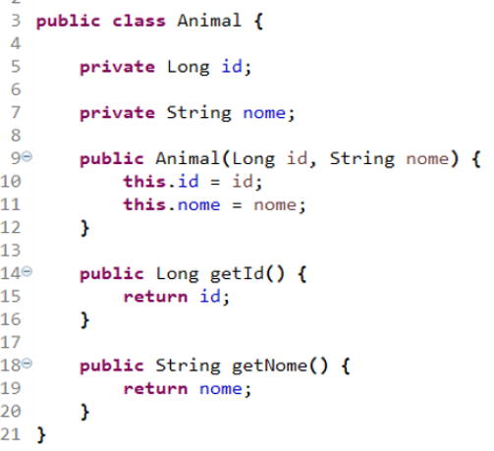
Exercícios
>Abrir Eclipse
>Criar um projeto Java 17: RevisaoJavaAvancado
>Criar pacote avancado
>Criar classe Animal
(*) Dica:
use atalhos do Eclipse para gerar o construtor
e getters

Slide 16
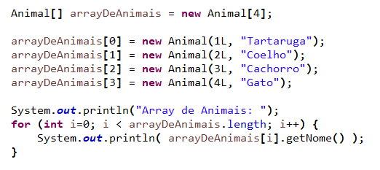
Exercícios
>No mesmo pacote, criar a classe SobreArrays com método main
>Execute para ver o resultado

Slide 17
Exercícios
>Desafio: Comente o bloco do for e use do Enhanced For (Java 5)

Slide 18
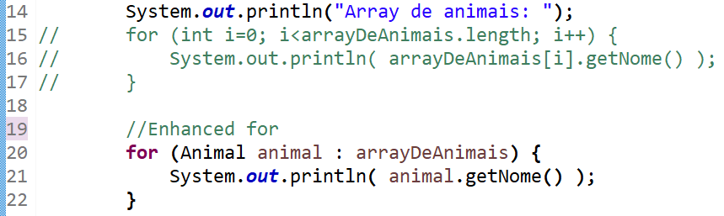
Exercícios
>Solução:

Slide 19
Agenda
Array
Java Collections
List<...>
Ordenação
Set<...>
Map<...>

Slide 20
Principais interfaces e classes
<<interface>>
Collection
<<interface>>
Map
<<interface>>
List
<<interface>>
Set
<<class>>
ArrayList
<<class>>
LinkedList
<<class>>
HashSet
<<class>>
TreeSet
<<class>>
HashMap
<<class>>
TreeMap

Slide 21
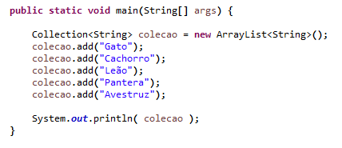
Exercícios -> Collection
>Criar a classe SobreCollection_1:
>Rodar a classe?
* Qual ordem foi impressa para ArrayList<>?

Slide 22
Exercícios -> Collection
* Qual ordem foi impressa para ArrayList<>?
Resposta: ordem de inserção

Slide 23
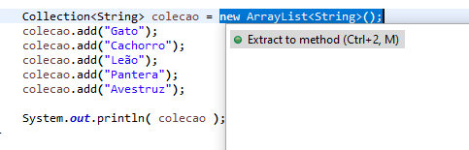
Exercícios -> Collection
Vamos refatorar e criar um método que retorna uma implementação de Collection:
>Selecionar a partir de new > Ctrl + 1 > Extract to method

Slide 24
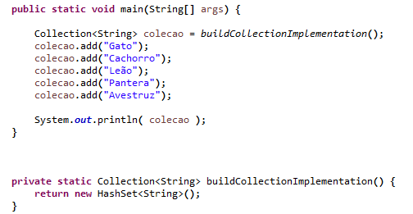
Exercícios -> Collection
>Extrair para buildCollectionImplementation()
>alterar o tipo de retorno para Collection<String>
>retornar HashSet<String>
->Deve ficar assim:
>Rodar a classe.
>Qual ordem é impressa para HashSet<>?

Slide 25
Exercícios -> Collection
>Qual ordem é impressa para HashSet<>?
Resposta: Sem ordem definida

Slide 26

Exercícios -> Collection
>Alterar o retorno para TreeSet<String>
>Rodar a classe.
>Qual ordem é impressa para TreeSet<>?

Slide 27
Exercícios -> Collection
>Qual ordem é impressa para TreeSet<>?
Resposta: TreeSet é uma árvore balanceada. É impressa na ordem natural dos elementos.

Slide 28
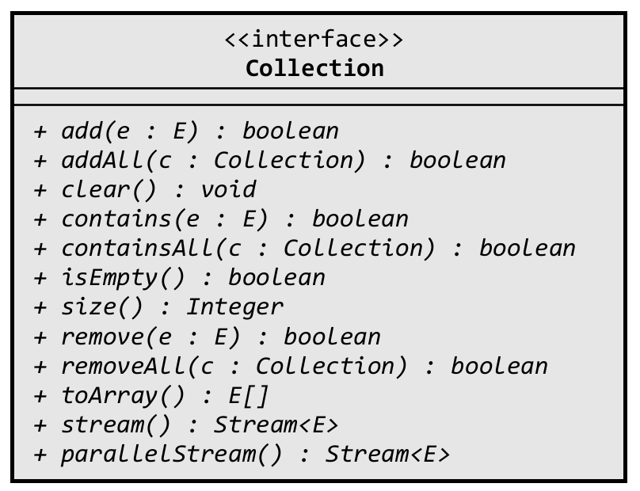
Interface Collection
Adiciona uma coleção em outra

Slide 29
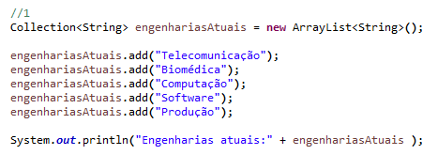
Exercícios -> Mais sobre Collection
>Criar a classe SobreCollection_2:
>Codar o método main para entender o addAll():
>Rodar a classe e verificar se está funcionando

Slide 30
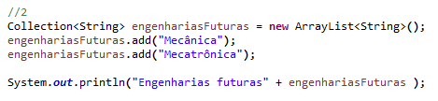
Exercícios -> Mais sobre Collection
>Continuar codando o main:
>Rodar a classe e verificar se está funcionando

Slide 31
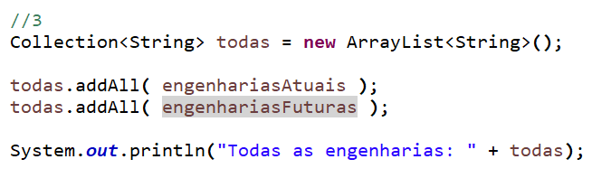
Exercícios -> Mais sobre Collection
>Completando o main:
*Pergunta: O método addAll() é thread-safe?

Slide 32
Exercícios -> Mais sobre Collection
*Pergunta: O método addAll() é thread-safe?
Resposta:
Não.
O método manipula os dados internos o que vai demandar um tempo para fazê-lo.
Se outra thread assumir o controle quando a primeira thread ainda está manipulando, os dados internos podem se tornar inconsistentes.

Slide 33
Interface Collection
Verifica a quantidade de elementos

Slide 34
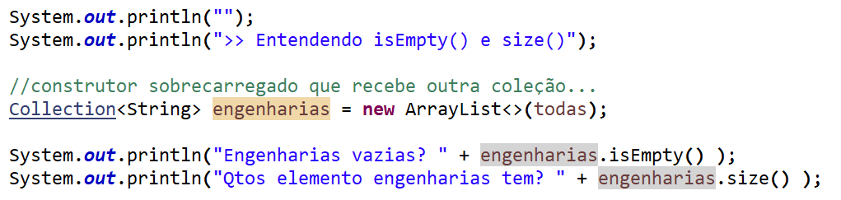
Exercícios -> Mais sobre Collection
* Entendendo isEmpty() e size()
Construindo a partir de outra coleção

Slide 35
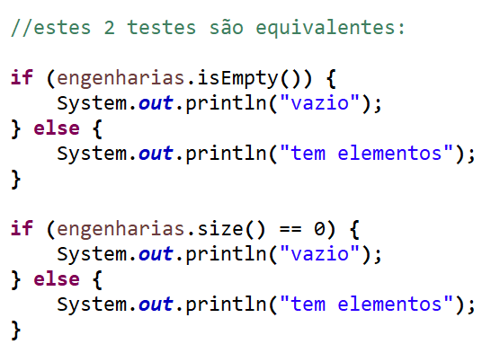
Exercícios -> Mais sobre Collection
* Entendendo isEmpty() e size()

Slide 36
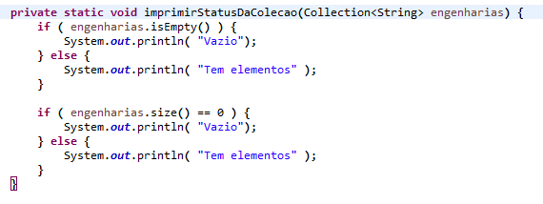
Exercícios -> Mais sobre Collection
* Entendendo isEmpty() e size()
>Refatorar para um método os if´s que testam o tamanho:
Qual você acha o mais legível?
Sendo redundante, deixar apenas um if.

Slide 37
Interface Collection
Limpa os elementos da coleção

Slide 38
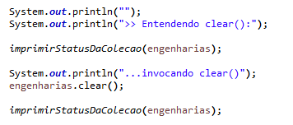
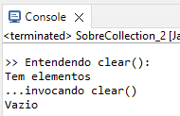
Exercícios -> Mais sobre Collection
* Entendendo clear():

Slide 39
Agenda
Array
Java Collections
List<...>
Ordenação
Set<...>
Map<...>

Slide 40
Principais interfaces e classes
<<interface>>
Collection
<<interface>>
Map
<<interface>>
List
<<interface>>
Set
<<class>>
ArrayList
<<class>>
LinkedList
<<class>>
HashSet
<<class>>
TreeSet
<<class>>
HashMap
<<class>>
TreeMap

Slide 41
Interface List
List<Animal> listaDeAnimais;
Heap Memory
Stack Memory
listaDeAnimais

Slide 42
Interface List
List<Animal> listaDeAnimais = new ArrayList<>();
Heap Memory
Stack Memory
listaDeAnimais

Slide 43
Interface List
List<Animal> listaDeAnimais = new ArrayList<>();
listaDeAnimais.add( );
Heap Memory
Stack Memory
listaDeAnimais
0

Slide 44
Interface List
List<Animal> listaDeAnimais = new ArrayList<>();
listaDeAnimais.add( );
listaDeAnimais.add( );
Heap Memory
Stack Memory
listaDeAnimais
0
1

Slide 45
Interface List
List<Animal> listaDeAnimais = new ArrayList<>();
listaDeAnimais.add( );
listaDeAnimais.add( );
listaDeAnimais.add( );
Heap Memory
Stack Memory
listaDeAnimais
0
1
2

Slide 46
Interface List
List<Animal> listaDeAnimais = new ArrayList<>();
listaDeAnimais.add( );
listaDeAnimais.add( );
listaDeAnimais.add( );
listaDeAnimais.add( );
Heap Memory
Stack Memory
listaDeAnimais
0
1
2
3

Slide 47

Interface List
List<Animal> listaDeAnimais = new ArrayList<>();
listaDeAnimais.add( );
listaDeAnimais.add( );
listaDeAnimais.add( );
listaDeAnimais.add( );
listaDeAnimais.add( );//OK
Heap Memory
Stack Memory
listaDeAnimais
0
1
2
3
4

Slide 48
Interface List
List<Animal> listaDeAnimais = new ArrayList<>();
listaDeAnimais.add( );
listaDeAnimais.add( );
listaDeAnimais.add( );
listaDeAnimais.add( );
listaDeAnimais.add( );//OK
A memória é realocada
Heap Memory
Stack Memory
listaDeAnimais
0
1
2
3
4

Slide 49
Características do List
Mantém a ordem de inserção
Aceitam elementos repetidos
Heap Memory
Stack Memory
listaDeAnimais
0
1
2
3
4
5

Slide 50
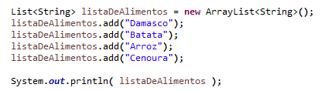

Exercícios -> List
>Criar a classe SobreList_1
>Codar o main:
>Ao rodar, o resultado deve ser:
Ordem de inserção

Slide 51
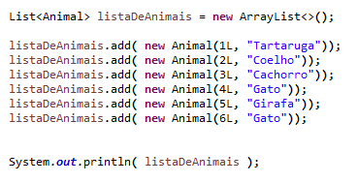
Exercícios -> List
*Usando a classe Animal para criar List:
>Criar a classe SobreList_2
>Declarar o método main:
>Ao rodar, o resultado deve a impressão pela ordem de inserção:

Slide 52
Agenda
Array
Java Collections
List<...>
Ordenação
Set<...>
Map<...>

Slide 53
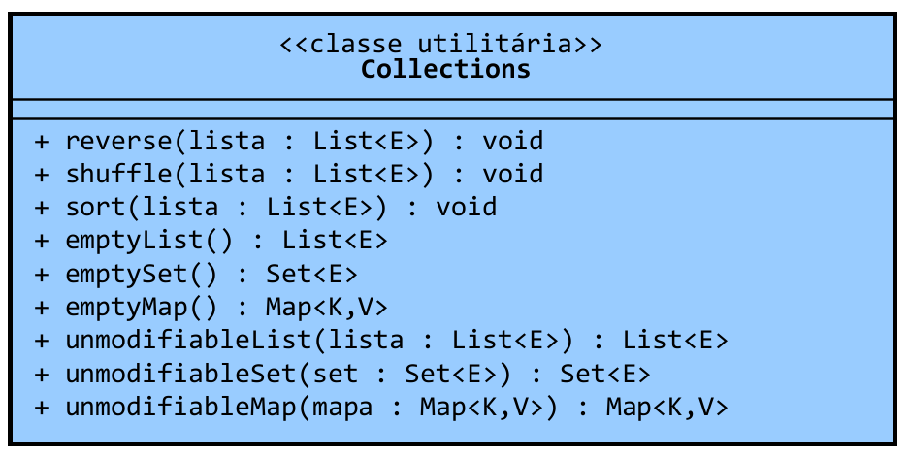
Classe utilitária Collections

Slide 54
Ordenação
>A ordenação de coleções é um requisito de negócio frequentemente solicitado pelos usuários.
>Collections.sort desempenha a ordenação
>Existem 2 estratégias de ordenação:
Comparable
Estratégias de ordenação
Comparator

Slide 55
Comparable

Slide 56
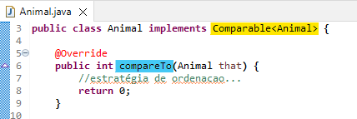
Comparable
Comparable
>Maneira mais simples de definir a estratégia de ordenação
>Esta Interface é reconhecida pelo Collections.sort()
>Todas as classes wrappers já implementam -> String, Integer, Double, ...
>Minhas classes de domínio podem implementá-la quando quero definir a estratégia de ordenação, implementando o método compareTo()

Slide 57
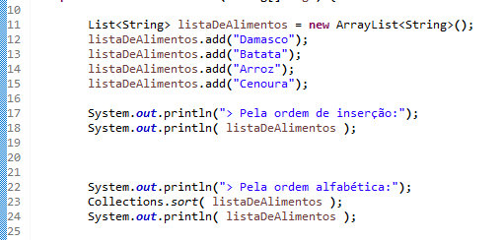
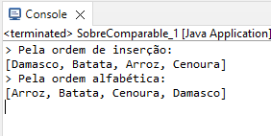
Exercícios -> Comparable
Comparable
>Criar classe SobreComparable_1
>No método main:
Resultado

Slide 58
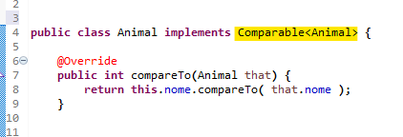
Exercícios -> Comparable
Comparable
*Definindo a estratégia de ordenação na minha classe de domínio:
>Na classe Animal, declarar a implementação de Comparable<Animal> e codificar o método compareTo() usando o atributo nome:

Slide 59
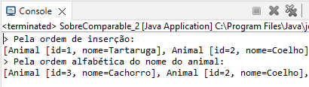
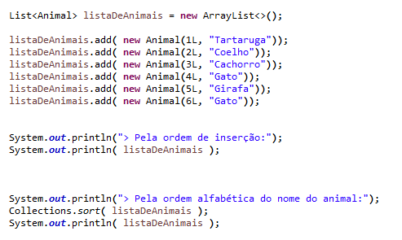
Exercícios
Comparable
>Criar classe SobreComparable_2
>No método main:
Resultado

Slide 60
Comparator

Slide 61
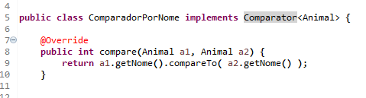
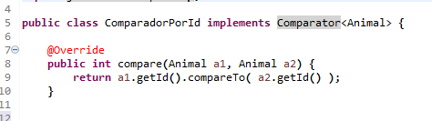
Comparator
Comparator
>Maneira mais sofisticada de definir a estratégia de ordenação
>Uma classe adicional é criada implementanda a interface Comparator
>Colocamos a estratégica de ordenação no método compare(o1, o2).
>É possivel declarar vários Comparator com estratégias diferentes

Slide 62
Exercícios
Comparator
>Criar a classe ComparadorPorNome implementar Comparator<Animal> implementando método compare():
>Criar a classe ComparadorPorId também implementando a interface Comparator<Animal> e o método compare():

Slide 63
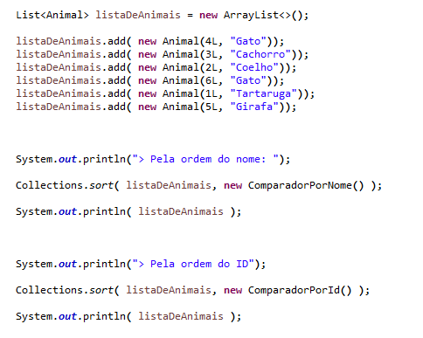
Exercícios
Comparator
>Criar a classe SobreComparator_1
>Codar o método main: (Nota: colocar os nome e IDs aleatórios)

Slide 64
Comparator
avançado

Slide 65
Comparator avançado
Comparator
avançado
>Com os recursos avançados do Java como Lambda e method reference, é possivel codar Comparators de uma maneira mais moderna e elegante:
*Expressão Lambda:
*Fábrica de Comparator:
*Method Reference:
listaDeAnimais.sort( (a1, a2) -> a1.getNome().compareTo(a2.getNome()) );
listaDeAnimais.sort( Comparator.comparing( a -> a.getNome() ) );
listaDeAnimais.sort( Comparator.comparing( Animal::getNome ) );

Slide 66
Exercícios -> Comparator avançado
DESAFIO:
>Criar a classe SobreComparator_2.
>Declare o método main usando uma lista de animais (exercícios anteriores) e os recursos avançados do Java mostrados no slide anterior

Slide 67
Agenda
Array
Java Collections
List<...>
Ordenação
Set<...>
Map<...>

Slide 68
Principais interfaces e classes
<<interface>>
Collection
<<interface>>
Map
<<interface>>
List
<<interface>>
Set
<<class>>
ArrayList
<<class>>
LinkedList
<<class>>
HashSet
<<class>>
TreeSet
<<class>>
HashMap
<<class>>
TreeMap

Slide 69
Interface Set :: HashSet
Set<Animal> setDeAnimais = new HashSet<>();
setDeAnimais.add( );
setDeAnimais.add( );
setDeAnimais.add( );
setDeAnimais.add( );
setDeAnimais.add( );//ignorado pq já existe
Heap Memory
Stack Memory
setDeAnimais

Slide 70
Interface Set :: TreeSet
Set<Animal> setDeAnimais = new TreeSet<>();
setDeAnimais.add( );
setDeAnimais.add( );
setDeAnimais.add( );
setDeAnimais.add( );
Usa uma Árvore Balanceada como estrutura de dados interna
Stack Memory
Heap Memory
setDeAnimais

Slide 71
Características do Set
NÃO aceita elementos repetidos
Usa equals() e hashCode() para diferenciar objetos
NÃO há garantia da ordem de inserção

Slide 72
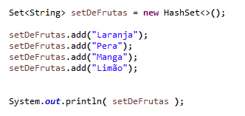

Exercícios -> Set (Exercício 1)
*Entendendo a HashSet:
>Criar a classe SobreSet_1
>Codificar o main com implementações de HashSet:
Ordem indefinida

Slide 73
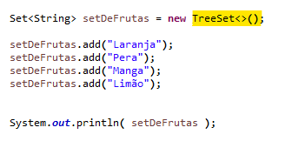

Exercícios -> Set (Exercício 2)
*Agora, vamos entender a TreeSet:
>Criar a classe SobreSet_2
>Codificar o main com implementação TreeSet:
A árvore balanceada mantem a ordem natural dos elementos

Slide 74
Exercícios -> Set (Exercício 3)
Agora vamos trabalhar com a classe Animal:
>Criar a classe SobreSet_3
>Codificar o main com implementação TreeSet:
Set<Animal> setDeAnimais = new TreeSet<>();
setDeAnimais.add( new Animal(1L, "Tartaruga") );
setDeAnimais.add( new Animal(2L, "Coelho") );
setDeAnimais.add( new Animal(3L, "Cachorro") );
setDeAnimais.add( new Animal(4L, "Gato") );
setDeAnimais.forEach( System.out::println );
Console
Ao executar, vai gerar esta saída.
Como previsto
Animal [id=1, nome=Tartaruga]
Animal [id=2, nome=Coelho]
Animal [id=3, nome=Cachorro]
Animal [id=4, nome=Gato]

Slide 75
Exercícios -> Set (Exercício 3)
>Ainda em SobreSet_3, vamos adicionar um animal repetido:
Set<Animal> setDeAnimais = new HashSet<>();
setDeAnimais.add( new Animal(1L, "Tartaruga") );
setDeAnimais.add( new Animal(2L, "Coelho") );
setDeAnimais.add( new Animal(3L, "Cachorro") );
setDeAnimais.add( new Animal(4L, "Gato") );
setDeAnimais.add( new Animal(2L, "Coelho") );//animal repetido
setDeAnimais.forEach( System.out::println );
Console
Animal [id=2, nome=Coelho]
Animal [id=1, nome=Tartaruga]
Animal [id=2, nome=Coelho]
Animal [id=3, nome=Cachorro]
Animal [id=4, nome=Gato]
Por que o animal repetido foi aceito pelo Set?

Slide 76
Exercícios -> Set (Exercício 3)
Resposta:
O Set usa os métodos equals() e hashCode() para verificar se um elemento é repetido
Mas foram usados os métodos de Object e este usa o endereço de memória para diferenciar um animal de outro.
O certo seria usar o atributo id do Animal para diferenciá-lo

Slide 77
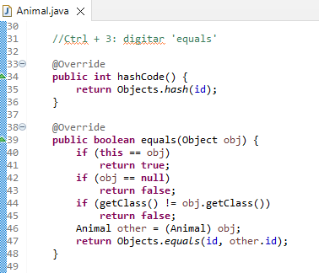
Exercícios -> Set (Exercício 3)
Solução:
Portanto, devemos gerar os respectivos métodos em Animal
O Eclipse pode gerar:

Slide 78
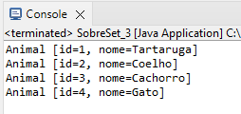
Exercícios -> Set (Exercício 3)
>Voltando em SobreSet_3, e reexecutando-a:
Agora, o elemento repetido é ignorado

Slide 79
Exercícios -> Set
*DESAFIO:
>Criar a classe SobreLinkedHashSet e no main usar implementação LinkedHashSet
>Qual é a caraterística desta implementação?
Resposta:
LinkedHashSet tem características do Set e do List ao mesmo tempo:
Como Set: não aceita repetidos
Como List: mantém a ordenação de inserção

Slide 80
Agenda
Array
Java Collections
List<...>
Ordenação
Set<...>
Map<...>

Slide 81
Principais interfaces e classes
<<interface>>
Collection
<<interface>>
Map
<<interface>>
List
<<interface>>
Set
<<class>>
ArrayList
<<class>>
LinkedList
<<class>>
HashSet
<<class>>
TreeSet
<<class>>
HashMap
<<class>>
TreeMap

Slide 82



Interface Map
>Estrutura de dados que relaciona uma chave a um valor
>Em algumas linguagem, é conhecido como dicionário
>Usa Generics com 2 argumentos: Map<K,V>
>K (Key): tipo da chave
>V (Value): tipo do valor
>Exemplo:
Map<String, Animal> mapaDeAnimais;
K
V
TARTARUGA
COELHO
GATO

Slide 83
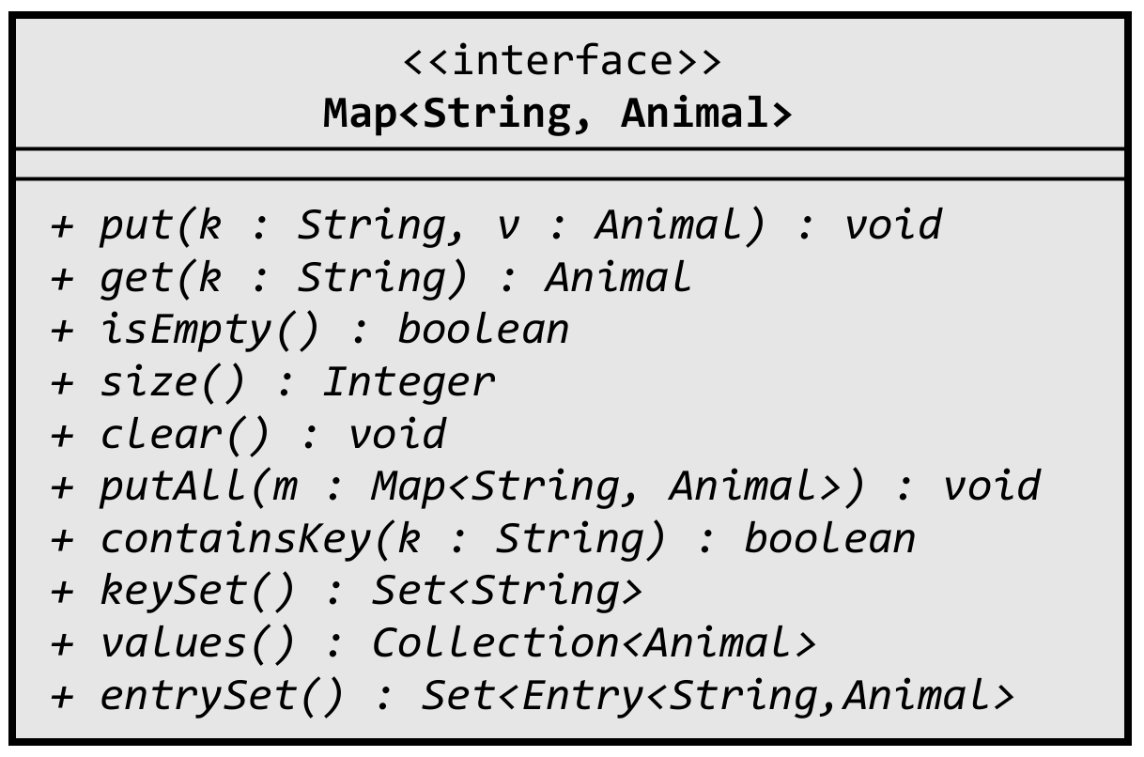
Interface Map e seus principais métodos

Slide 84
Interface Map e seus principais métodos
Insere um par chave/valor

Slide 85
Interface Map e seus principais métodos
Recupera o valor passando a chave

Slide 86
Interface Map e seus principais métodos
Mesma idéia dos correspondentes em Collections

Slide 87
Interface Map e seus principais métodos
Insere outro Map completamente

Slide 88
Interface Map e seus principais métodos
Verifica se uma chave está contida no Map

Slide 89
Interface Map e seus principais métodos
Retorna um Set com todas as chaves

Slide 90
Interface Map e seus principais métodos
Retorna uma Collection com todos os valores.

Slide 91
Interface Map e seus principais métodos
Retorna um Set de Entry (estrutura representando Chave/Valor)

Slide 92
<<interface>>
Map
<<class>>
HashMap
<<class>>
TreeMap

Slide 93
Interface Map
Map<String, Animal> mapaDeAnimais
Heap Memory
Stack Memory
mapaDeAnimais

Slide 94
Interface Map :: HashMap
Map<String, Animal> mapaDeAnimais = new HashMap<>();
Heap Memory
Stack Memory
mapaDeAnimais

Slide 95
Interface Map :: HashMap
Map<String, Animal> mapaDeAnimais = new HashMap<>();
mapaDeAnimais.put(“TARTATURA”, );
Heap Memory
Stack Memory
TARTARUGA
mapaDeAnimais

Slide 96
Interface Map :: HashMap
Map<String, Animal> mapaDeAnimais = new HashMap<>();
mapaDeAnimais.put(“TARTATURA”, );
mapaDeAnimais.put(“COELHO” , );
Heap Memory
Stack Memory
TARTARUGA
mapaDeAnimais
COELHO

Slide 97
Interface Map :: HashMap
Map<String, Animal> mapaDeAnimais = new HashMap<>();
mapaDeAnimais.put(“TARTATURA”, );
mapaDeAnimais.put(“COELHO” , );
mapaDeAnimais.put(“GATO” , );
O HashMap tem uma organização “caótica” internamente
Heap Memory
Stack Memory
TARTARUGA
mapaDeAnimais
GATO
COELHO

Slide 98
<<interface>>
Map
<<class>>
HashMap
<<class>>
TreeMap

Slide 99
Interface Map :: TreeMap
Map<String, Animal> mapaDeAnimais = new TreeMap<>();
mapaDeAnimais.put(“TARTATURA”, );
mapaDeAnimais.put(“COELHO” , );
mapaDeAnimais.put(“GATO” , );
TreeMap organiza-se como uma árvore
Heap Memory
Stack Memory
TARTARUGA
mapaDeAnimais
COELHO
GATO

Slide 100
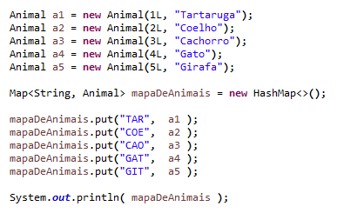
Exercícios -> Map
>Criar a classe SobreMap_1 e o respectivo método main:

Slide 101

Exercícios -> Map
>Entendendo keySet():

Slide 102

Exercícios -> Map
>Entendendo values():

Slide 103
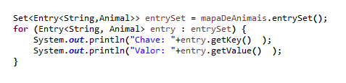
Exercícios -> Map
>Entendendo entrySet():

Slide 104
Para saber mais
Streams

Slide 105
Streams
List
Stream
0
0
1
1
.stream()
2
2
3
3
4
4

Slide 106
Streams
List
Stream
Stream
0
0
.filter()
0
1
1
1
.stream()
2
2
2
3
3
3
4
4

Slide 107
Streams
List
Stream
Stream
0
0
a
1
1
b
.map()
.stream()
2
2
c
3
3
d
4
4
e

Slide 108
Streams
List
Stream
Stream
0
0
0
1
1
1
.stream()
2
2
2
3
3
...
3
4
4
4

Slide 109
Streams
List
Stream
List
0
0
0
1
1
1
.stream()
2
2
3
3
3
4
4
.collect()
4

Slide 110
Streams
Programação Funcional em Java
Minimiza o código escrito >> Aumenta produtividade
Usa Expressões Lambda
API Fluente
Cada operação sobre uma Stream produz nova Stream
Exceto:
A operação reduce() produz um valor calculado
A operação collect() produz uma Collection

Slide 111
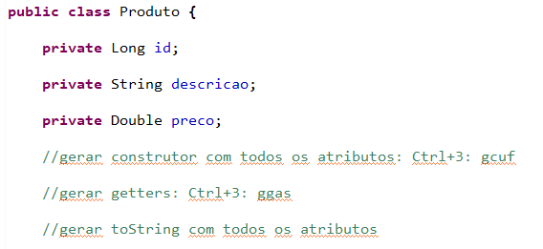
Exercícios: Stream
1.Criar a classe Produto com os seguintes atributos:

Slide 112
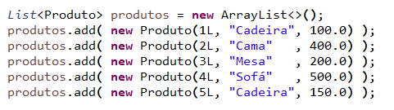
Exercícios: Stream
2.Criar a classe SobreStreams com método main

Slide 113
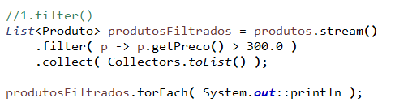
Exercícios: Stream
2.1.Entendendo o filter()
Nota: No Java 17, existe .toList()

Slide 114
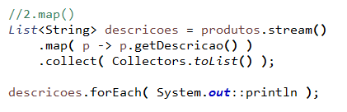
Exercícios: Stream
2.2.Entendendo o map()

Slide 115
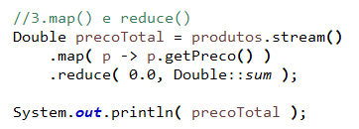
Exercícios: Stream
2.3.Entendendo o map() e reduce()

Slide 116
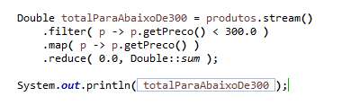
Exercícios: Stream
Exercício DESAFIO:
Calcular o preço total de produtos cujo preço está abaixo de 300.00

Slide 117
#Revisão_Java_Avançado_OK

Slide 118


Slide 119


revisaoJavaAvancado = true

